Slide 1
Государственное бюджетное дошкольное образовательное учреждение детский сад № 4 общеразвивающего вида Петродворцового района Санкт-Петербурга КОНСУЛЬТАЦИЯ ДЛЯ родителей
Воспитатель
Скулова Л.А.

Slide 2
Адаптация детей в группе раннего возраста
Адаптационный период у детей характеризуется длительностью и успешностью привыкания малыша к новому социуму:
внутренний комфорт-эмоциональная удовлетворённость, внешняя адекватность поведения-способность легко выполнять требования новой среды.
Длительности адаптации:
лёгкая адаптация: к трём неделям пребывания в группе ребёнок нормально ест,остаётся на полный день,контактирует со взрослыми и сверстниками;
средняя адаптация : через один-два месяца пребывания в детском учреждении восстанавливаются поведенческие реакции, но замедляется активность ребёнка;
тяжёлая адаптация :значительная длительность(от двух до шести месяцев), частые заболевания и другие негативные проявления.

Slide 3
Адаптация-это приспособление функций организма к новым условиям существования, сложный процесс приспособления физиологических, социальных и психологических уровней организма к новой среде.

Slide 4
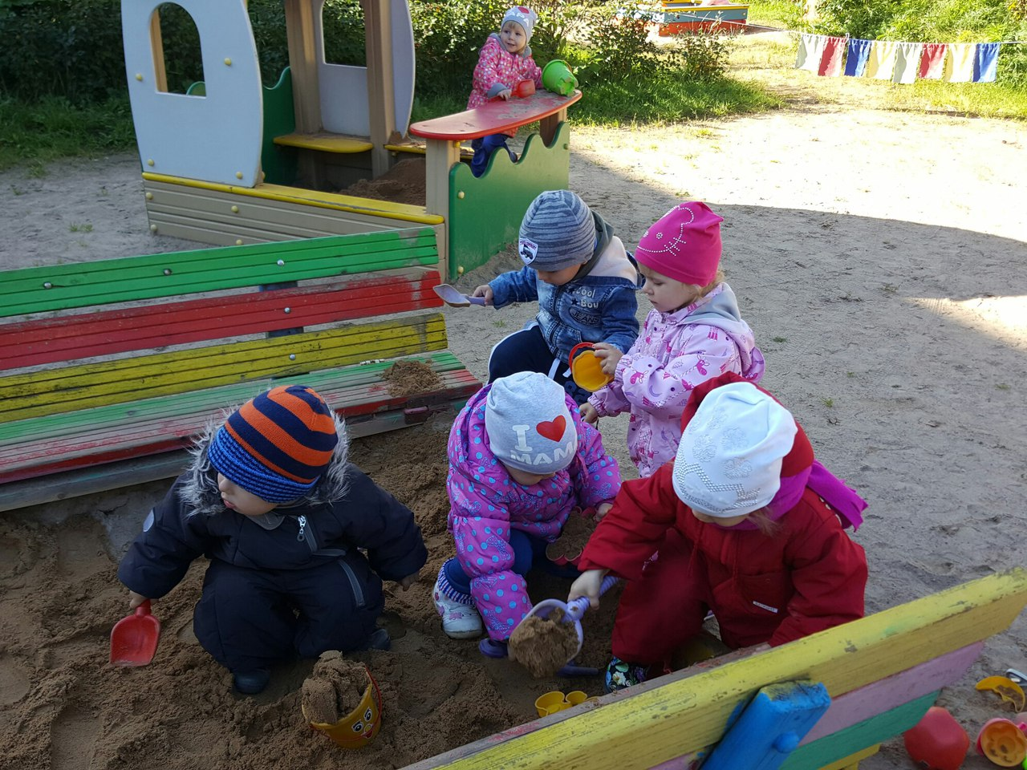

Slide 5
Своевременная подготовка ребёнка к посещению детского сада – залог успешной адаптации. Общая задача педагогов и родителей – помочь ребёнку безболезненно войти в жизнь дошкольного учреждения. Современная семья должна обладать разнообразными знаниями: медицинскими, педагогическими, психологическими. Воспитатели поддерживают социальную грамотность и компетентность родителей своих воспитанников.

Slide 6
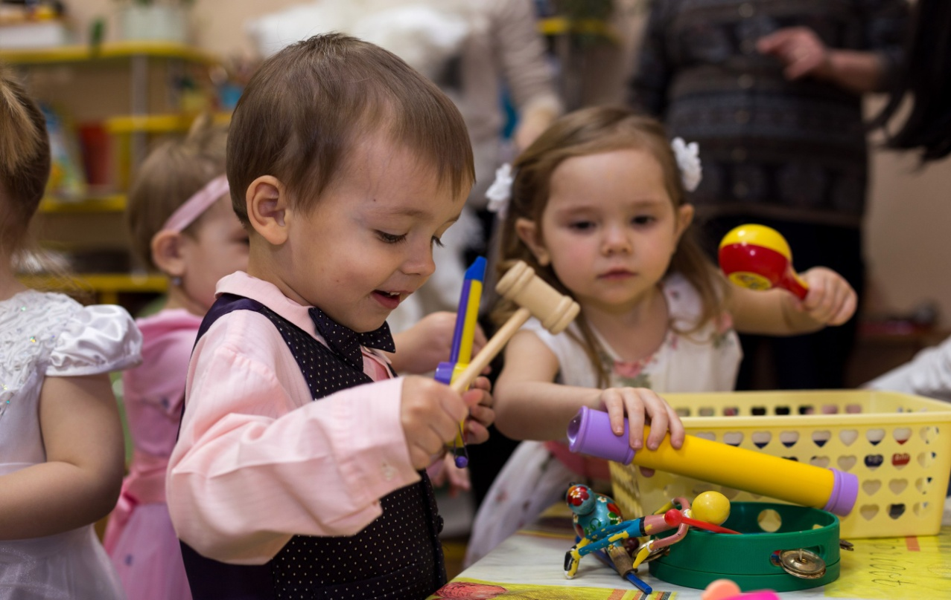

Slide 7
Рекомендации родителям по подготовке ребёнка к поступлению в группу:
-за два месяца до поступления ребёнка в группу раннего возраста начать водить его на игровую площадку группы;
-первые дни рекомендуется приводить ребёнка на два-три часа:
-рекомендуется не оставлять ребёнка в первые дни посещения на приём пищи и сон, так как еда и сон являются стрессовыми для детей:
-мама может находиться в группе вместе с ребёнком, для знакомства с окружающей его обстановкой и воспитателем:
-первые две-три недели ребёнка лучше приводить и забирать одному и тому же родственнику:
-ребёнок напряжён, ослаблен и сильнее подвержен заболеваниям в данный период-добавте в его рацион больше фруктов, овощей, любимых им блюд;
-рекомендуются ежедневные ванны и расслабляющий легкий массаж, дневной сон и вечерние прогулки:
-одежда должна быть подобрана соответственно возрасту, детскому саду и погодно-климатическим условиям;
-родителям важно помнить, что период адаптации – сильный стресс для ребёнка, поэтому проявите больше любви, заботы, внимания, ласки к нему;
-не отказывайте своему малышу в игрушках – пусть берёт с собою в детский сад, ему будет спокойнее;
-ежедневно интересуйтесь поведением своего ребёнка в группе;
-советуйтесь с педагогами, медиками, психологом, для исключения каких-либо негативных проявлений.

Slide 8
Семья-социальная общность, которая закладывает основы личных качеств малыша. Ребёнок постоянно приспосабливается к влияниям окружающей среды в определённых условиях жизни . Поступление в ДОУ изменяет почти все условия жизни ребёнка. Малыш адаптируется – «приспосабливается» к новым социальным условиям.

